Slide 1
Formación de trabajadores de la construcción en métodos de construcción en madera para edificios energéticamente eficientes
PROYECTO Upwood
2º Campaña de diseminación

Slide 2
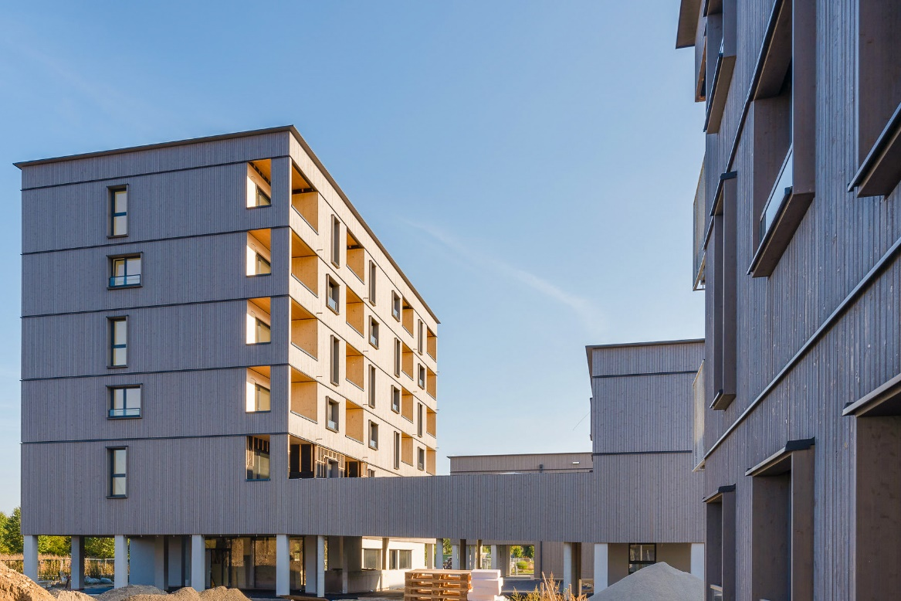
Objetivo del proyecto
UPWOOD forma una Asociación Estratégica para mejorar el aprendizaje basado en el trabajo de la formación profesional, desarrollando y poniendo a disposición recursos educativos para abordar las necesidades actuales y emergentes de habilidades ocupacionales para las prácticas innovadoras y energéticamente eficientes de construcción en madera.
Período: Octubre 2019 - Marzo 2022
Duración: 30 meses
©Pierer/WOHNBAUGRUPPE ENNSTAL

Slide 3
OBJECTIVOS
Elaborar nuevos contenidos de capacitación sobre métodos y aplicaciones de la construcción en madera con eficiencia energética
Elaborar materiales didácticos, pautas de integración de FP, y una guía docente para apoyar a los proveedores de FP a integrar nuevas tecnologías y procesos de construcción con madera en sus ofertas de aprendizajes basados en el puesto de trabajo y cursos de formación.
Mejorar la cooperación entre los proveedores de FP y las empresas para proporcionar oportunidades que permitan a los alumnos aplicar los conocimientos y las habilidades adquiridas en situaciones de la vida real.
1
2
3

Slide 4
PRINCIPALES GRUPOS OBJETIVO
Empleados del sector de la construcción
Aprendices de FP y aprendizaje basado en el puesto de trabajo en el sector de la construcción
Representantes del sector y encargados de la formulación de políticas
Proveedores de FP y aprendizaje basado en el trabajo
Asociaciones redes y socios sociales
Autoridades de FP y órganos de orientación profesional

Slide 5
PRINCIPALES ACTIVIDADES (1/2)
O1 Análisis del aprendizaje basado en el trabajo UPWOOD
Análisis de las necesidades actuales y futuras en materia de aptitudes y conocimientos que conduzcan a la obtención de resultados de aprendizaje
O2 Unidades de aprendizaje UPWOOD y recursos educativos abiertos
Elaboración de la estructura de un programa de estudios sobre tecnologías, métodos y aplicaciones prácticas de la carpintería innovadoras y eficientes desde el punto de vista energético.
Creación de los materiales pedagógicos correspondientes que se ofrecerán como recursos de educación abierta.

Slide 6
PRINCIPALES ACTIVDADES (2/2)
O3 Escenarios de formación en línea
Elaboración, ensayo e impartición de Escenarios de capacitación en línea sobre el trabajo con madera en la construcción, promoviendo la adopción de prácticas innovadoras y flexibles en materia de educación y formación profesional.
O4 Marco para la integración de componentes del entorno en el plan de estudios y los planes de certificación de aprendizaje en el puesto de trabajo del sector de la construcción
Participación de los principales encargados de la formulación de políticas y las partes interesadas en el reconocimiento de los resultados del aprendizaje en materia de madera, así como en el apoyo a la integración de las aptitudes para el trabajo de la madera en la construcción en las normas profesionales.

Slide 7
2ª REUNIÓN DEL PROYECTO
La segunda reunión del proyecto estaba previsto que tuviera lugar en la UPV, en Valencia, pero debido a la situación provocada por el COVID-19 tuvo que ser realizada online el 20 de mayo de 2020.
Los socios abordaron las Actividades Intelectuales O1 y O2 y se centraron principalmente en la tarea O2-T1 “Agrupación de los resultados del aprendizaje en unidades didácticas", la cual se ha mejorado con las opiniones de todos los asociados.
Se revisaron todas las tareas a realizar y se planificó la próxima reunión. A pesar del entusiasmo de los socios por reunirse en Liepaja (Letonia), deberá ser celebrada online.
UPWOOD 2ª reunion del Proyecto (Virtual)
20 mayo 2020

Slide 8
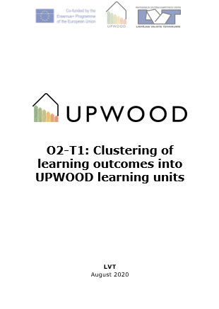
PROGRESO DE ACTIVIDADES
O2-T1 Definición de las unidades didácticas
Durante estos últimos meses del proyecto, los socios han estado identificando las unidades de aprendizaje para los Recursos de Educación Abierta de UPWOOD. Los resultados del aprendizaje basados en las conclusiones de la investigación y la encuesta realizadas en el marco del Resultado Intelectual 1 durante el primer semestre, se han agrupado en unidades de aprendizaje que recogen el conjunto de aptitudes, conocimientos y competencias requeridas e identificadas por el sector de la construcción.
Las unidades de aprendizaje se han creado siguiendo los criterios establecidos por la red europea ECVET y se ha especificado cada una de ellas: el título, la lista de temas del contenido de la unidad de aprendizaje, los objetivos de aprendizaje, los requisitos previos, la cantidad de material didáctico (apuntes de lecciones, presentaciones, casos de estudio, preguntas frecuentes), la duración prevista de la unidad de aprendizaje y las referencias.

Slide 9
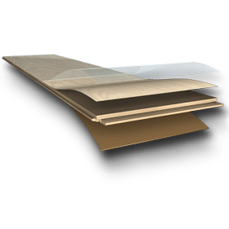
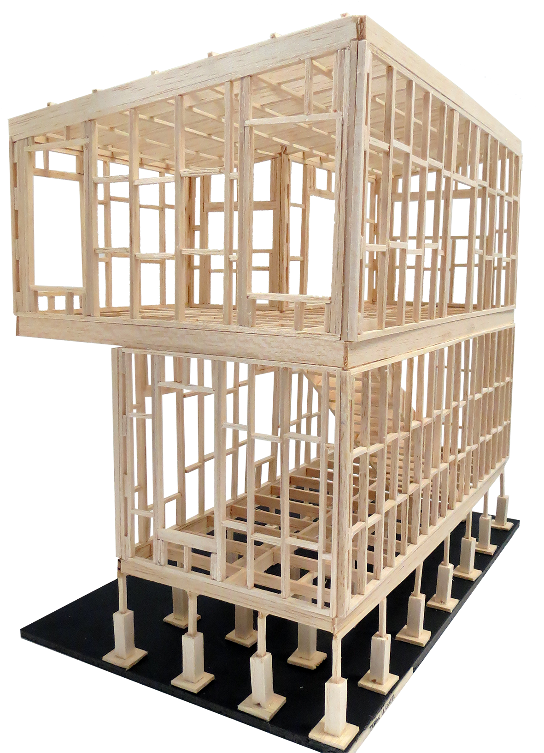
PROGRESO DE ACTIVIDADES
O2-T1 Definición de las unidades didácticas
UD1: Cualidades de la madera y sus diversas aplicaciones en la construcción
Las propiedades de la madera (físico-mecánicas, tecnológicas, operacionales, etc.), sus limitaciones y la mecánica de construcción de la madera.
UD2: Construcción, renovación y deconstrucción de madera
Rendimiento y durabilidad de las estructuras de madera.
Posibilidades de mejorar las propiedades de la madera y la protección de la madera, la durabilidad.
Disponibilidad y sostenibilidad ambiental de la madera como material de construcción.
Directrices sobre el trabajo con materiales de serrería, paneles de madera y productos de ingeniería de la madera (EWP).
Directrices sobre el trabajo con madera laminada encolada (GLT) y madera laminada en cruz (CLT).
Directrices sobre el trabajo con diferentes productos de construcción (ventanas, puertas, etc.).
Uso de conectores y pegamentos.
Restauración, reconstrucción y
Celosías de madera.
desmantelamiento de elementos de madera.

Slide 10
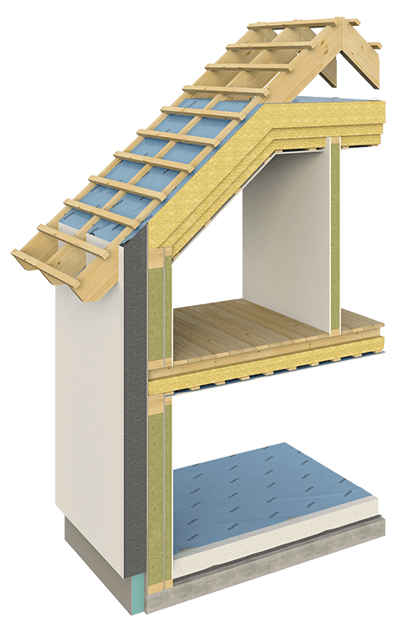
PROGRESO DE ACTIVIDADES
O2-T1 Definición de las unidades didácticas
UD3: Gestión de montaje de construcciones de madera in situ
Planificación del trabajo y gestión del equipo.
UD4: Funcionalidad y eficiencia de los edificios de madera
Valor de la eficiencia energética de la madera como material de construcción y de las construcciones de madera.
Influencia del clima en los edificios de madera.
Formación para la fontanería, la construcción de paneles de yeso, el sellado.
Conocimiento de los sistemas de calefacción, ventilación, aire acondicionado, iluminación,
Organización del espacio de trabajo - ergonómico y de seguridad laboral.
Transporte y almacenamiento de estructuras en el lugar de la construcción.
Diseño arquitectónico - dibujos y esquemas.
La física de la construcción, la instalación de la barrera de vapor y los riesgos de la condensación resultante.
Medidas de seguridad y protección contra incendios.
Aislamiento térmico y acústico basado en madera en el proceso de ensamblaje.
Compatibilidad de los productos de construcción de madera (GLT, CLT, EWP etc.) con otros materiales de construcción.
y sus aplicaciones en edificios modernos.
tecnologías de la información y las comunicaciones

Slide 11
SOCIOS
Holzcluster Steiermark
Liderando el grupo en Graz, desarrolla y ejecuta proyectos a lo largo de la cadena de valor de la madera, con especial atención a la construcción en madera.
EXELIA
Empresa de soluciones creativas de aprendizaje con sede en Atenas, Grecia, especializada en la formación profesional con metodologías innovadoras..
LVT
Prestigiosa escuela de educación técnica en Letonia, ofrece programas de educación profesional, incluyendo construcción y carpintería.
Universitat Politècnica de València
Institución académica pública dedicada a la investigación y la enseñanza en el campo de las tecnologías de la construcción.
Woodpolis
Organización experta que presta servicios de capacitación y desarrollo de productos para la construcción en madera, ubicada en Finlandia.

Slide 12
Contacta con nosotros: Javier Cárcel Carrasco Universitat Politècnica de València fracarc1@csa.upv.es Tel. (+34) 96 387 70 00
Coordinador del proyecto:
Mag. Visnja Koscak
Holzcluster Steiermark GmbH
T +043 (0) 316-58 78 50 - 220
Síguenos:
www.upwoodproject.eu
Koscak@holzcluster-steiermark.at
AVISO LEGAL: "El apoyo de la Unión Europea a la producción de esta publicación no constituye un respaldo al contenido que refleja únicamente las opiniones de los autores, y las Comisiones no pueden ser consideradas responsables del uso que se pueda hacer de la información contenida en ella".

